Slide 1
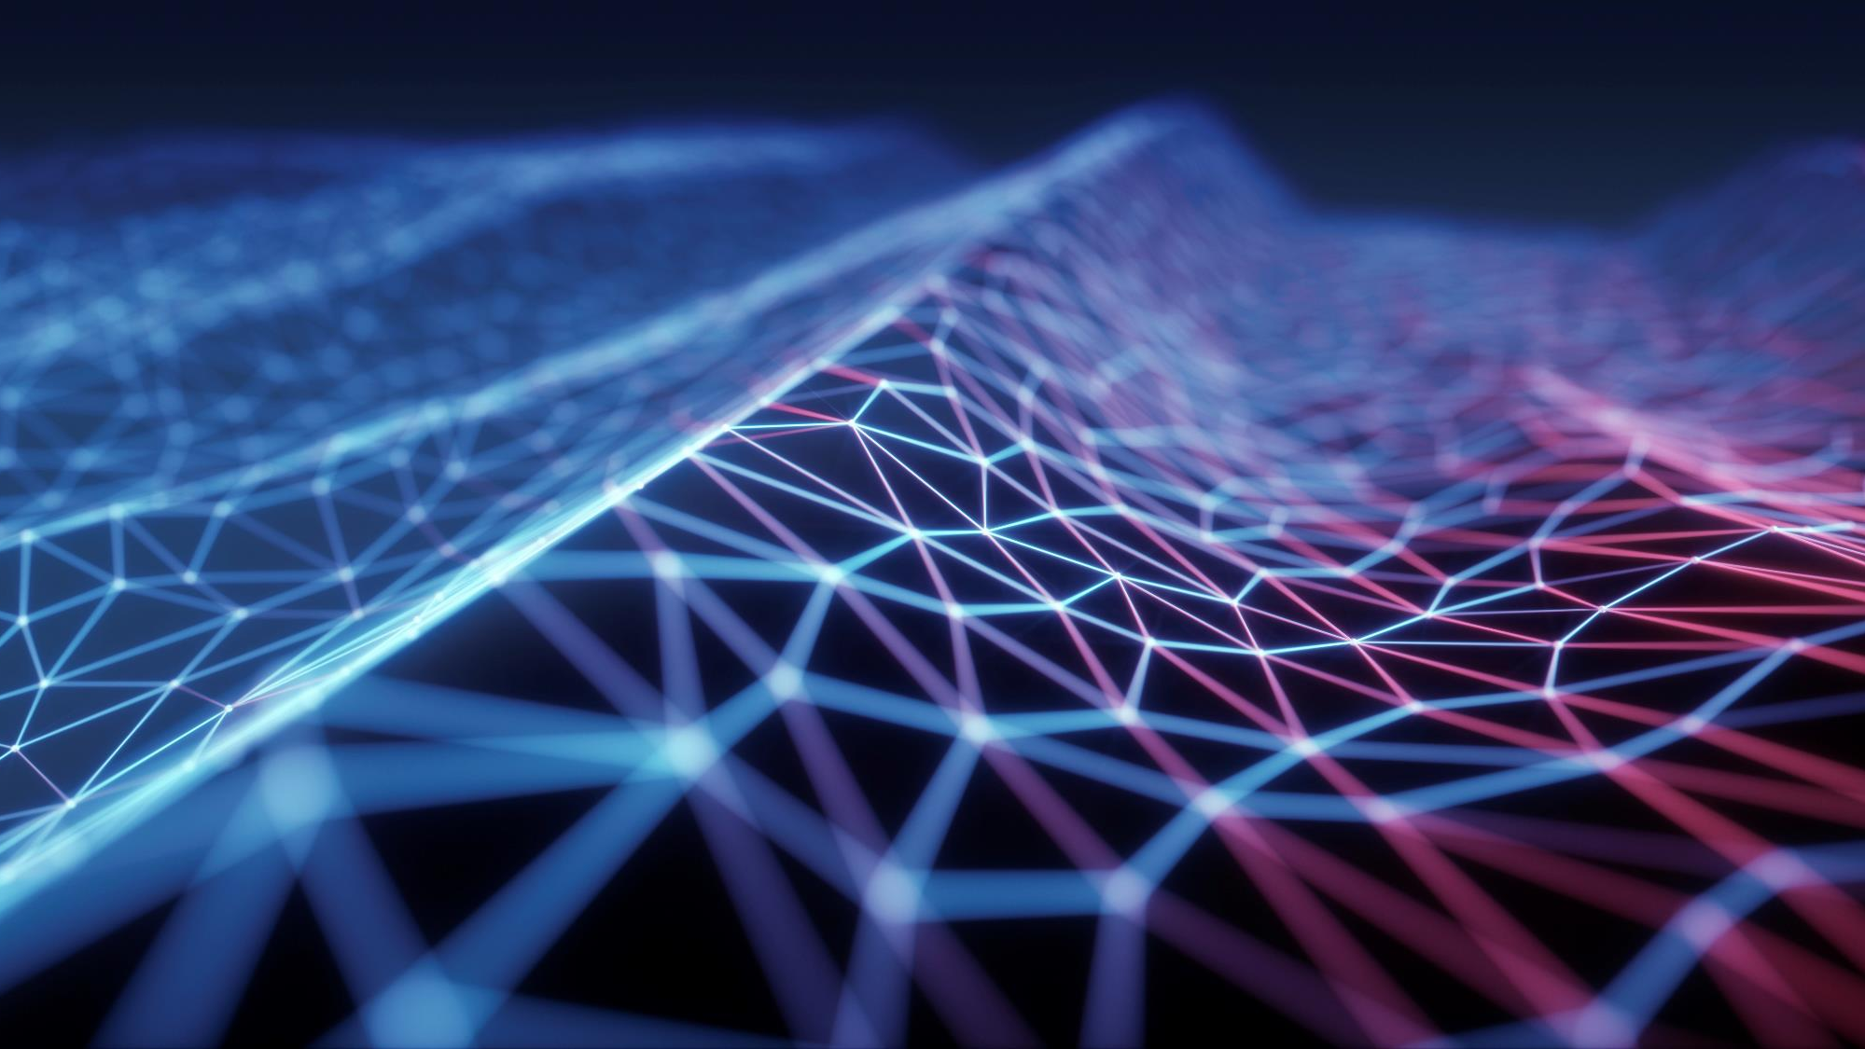
Teknisk utforming

Slide 2
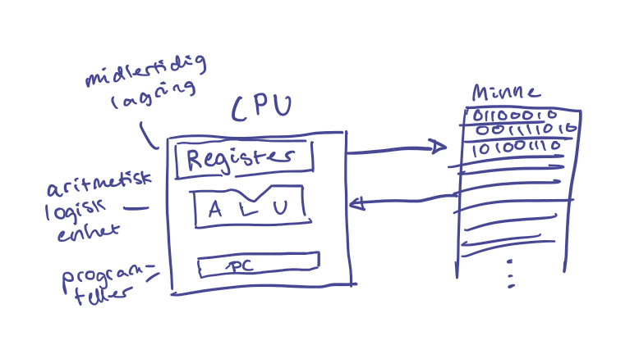

Prosessorer
= Komponenten i en datastyrt enhet, som tolker og utfører instruksjoner (Nätt, T. H., 2025)

Slide 3
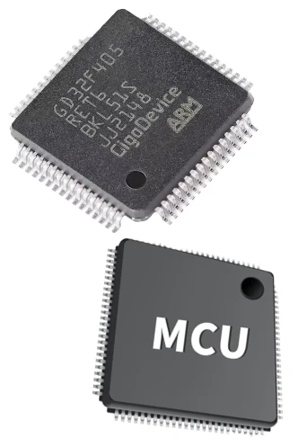
MCU
Microcontroller
Lette, små og bruker lite strøm
Løser spesifikke oppgaver innenfor et system
Krever ikke et komplekst operativsystem
Inneholder prosessorkjerne(r), random-access memory, og electrically erasable programmable read-only memory
EEPROM lagrer programmene som kjører på MCU, også uten strømtilkobling
Realtivt lav klokkefrekvens
Ofte brukt for å kontrollere motorer og servostyring, pga. evne til å prosessere i sanntid
(IBM 2026)

Slide 4

MPU – Microprocessing unit
Instruksjoner og data I datamaskin​
Generelle: CPU og spesialiserte prosessorer: GPU​
Ulike instruksjonssett basert på type utregning​
(Nätt, Rossen, & Bratbergsengen, mikroprosessor, 2025)​
Ulike instruksjonssett: X86-64, ARM​

Slide 5
TO ULIKE INSTRUKSJONSSETT​
X86-64​
Laget av Intel​
Både stasjonære og bærebare datamaskiner​
Windows (Bårdgård, 2024)​
Håndtere RAM og større mengder data (Lenovo, u.å)​
Mindre effektivt til enkle oppgaver​
Passer dårlig for system hvor strømsparing er viktig (Bårdgård, 2024)​
ARM​
Laget av ARM​
Feks mobiltelfoner​
(Bårdgård, 2024)​

Slide 6
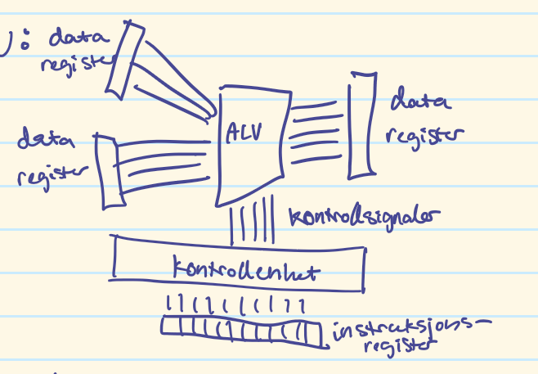
CPU
= Central Processing Unit
Leser instruksjoner fra et program som ligger i arbeidsminnet til datamaskinen
Programteller inneholder adresssen til instruksjonen som skal utføres
(Rosvold, 2025)

Slide 7
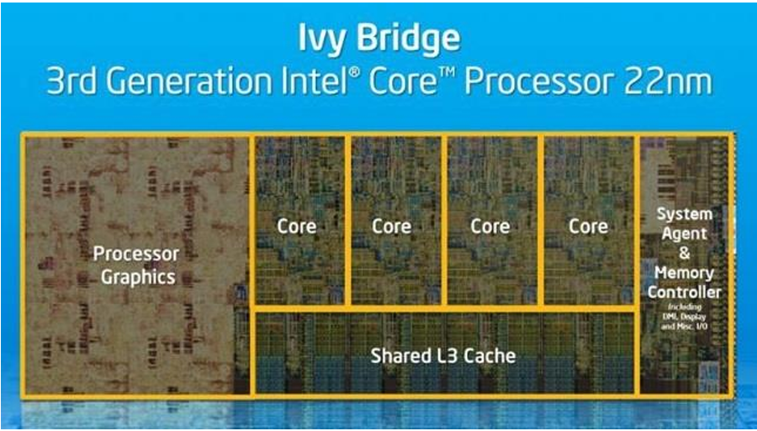
CPU | Parallellprosessering
Brukt i senere år
Prosessor kan bare utføre én og én instruks – lite kosteffektivt å øke klokkefrekvens
Én CPU-brikke med flere innebygde prosessorer, som jobber parallellt
Superskalar
Delt cache
(Rosvold, 2025)
(Rosvold, 2025)

Slide 8
CPU | Hasardhåndtering
Strukturell hasard: = Flere instruksjoner trenger samme ressurs samtidig
Data-hasard = Instruksjon skal hente resultatet fra en annen instruksjon som ikke har resultat
Kontroll-hasard: = Hvilken instruksjon som skal hentes blir bestemt av en instruksjon som enda ikke har blitt utført.
Maskinvaren er ansvarlig for å unngå utføringsfeil
(Rosvold, 2025)

Slide 9
GPU (Graphics processing unit)
Spesialisert mikroprosessor, grafikkprossesering og høyytelsesbergninger (fagfelt innen informasjonsteknologi )(Elster, Snl, 2026) .​
Mobiltelefoner, spillkonsoller, arbeidsstasjoner (Elster, 2026)​
GPU bygget inn i CPU​
Ikke like kraftig som grafikk-kort, men godt nok for kontorarbeid (Rosvold, Moderne prosessorarkitektur, 2022)​
Styrke: høy antall kjerner spesialisert for parallellhandling​
Maskinlæring, kunstig intelligens og dyp læring​
Behandle store mengder data, kompliserte beregninger​

Slide 10
Kort om datamaskiner
En datamaskin er en maskin som brukes til å lagre, bearbeide og dele data.
De fleste i dag har minst en datamaskin, og flertallet har enda fler.

Slide 11
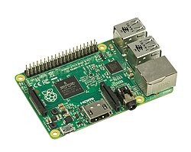
Ettkortsdatamaskin
Alle komponenter er på ett kretskort
Innebærer alt fra små maskiner til servere.
  Men her er det fokus på mindre maskiner for styring av I/U
Raspberry pi
Bruk
  Tynnklienter (Dawood, 2019)
  Smarthus (Home Assistant, u.å.)
Bilde av en raspberry pi.
Offentlig domene

Slide 12
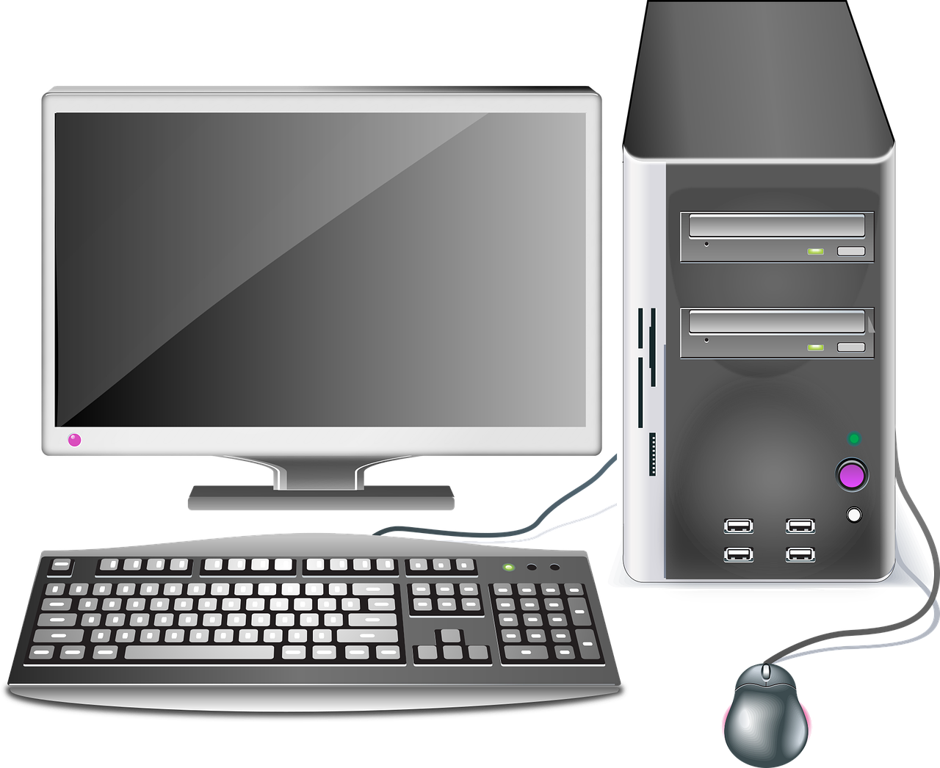
Stasjonær pc
Komponenter som RAM, CPU, GPU etc. kan byttes ut.
Består som regel av et hovedkort, med flere porter.
Konfigurerbar kost og ytelse etter behov.
  Kan brukes til det meste en enkeltperson kan trenge.
Mange standarder, slik at alt samarbeider godt.
  ATX for hovedkort (Mueller, 2003, s. 211)
  PCIe for periferier (Wilson, 2005)

Slide 13
Bærbar pc
Balanserer ytelse, batteritid, vekt og varme
Gaming-laptop → ytelse, ultrabook → batteri og vekt
Strømforbruket styres av TDP, som er lavere enn i stasjonære (Intel, 2023)
Eksempel: Apple M-brikker (ARM) gir både fart og lang batteritid (Apple, 2020)
Notes:
En bærbar PC skal i prinsippet gjøre det samme som en stasjonær PC, men den skal kunne tas med. Det skaper et problem: en bærbar må balansere fire ting samtidig – ytelse, batteritid, vekt og varme. Og den kan ikke være best på alle fire.
Tenk på det som biler. En sportsbil er rask, men bruker mye drivstoff, mens en liten elbil kommer langt, men vinner ikke noe race. Bærbare PC-er fungerer på samme måte. En gaming-laptop prioriterer ytelse og blir tung og varm, mens en ultrabook prioriterer lav vekt og lang batteritid.
Maskinvaren er tilpasset dette. Prosessorene i bærbare har lavere strømforbruk enn i stasjonære, og det måles i noe som kalles TDP – hvor mye varme brikken får lage. Derfor yter en bærbar mindre enn en stasjonær, selv om prosessorene kan ha nesten samme navn.
Et godt eksempel er Apple, som i 2020 byttet fra Intel-prosessorer til sine egne M-brikker, basert på ARM-arkitekturen – den samme typen som brukes i mobiler. Resultatet var bærbare som både er raske og har mye lengre batteritid.
Og når vi snakker om ARM, tar det oss videre til den maskinen de fleste av oss har i lomma.

Slide 14
mobil
Ingen vifte og lite batteri, men skal fungere hele dagen
System-on-a-chip: flere komponenter samlet på én brikke (Apple, 2020)
Store kjerner til tunge oppgaver, små kjerner til enkle (Arm, 2013)
Målet: ytelse per watt (Arm, 2013)
Notes:
En smarttelefon er i praksis en datamaskin presset til det ytterste. Den har ingen vifte og et lite batteri, men skal likevel ta bilder, spille spill og være på nett hele dagen.
Løsningen er noe som heter system-on-a-chip, eller SoC. I stedet for å ha prosessor, grafikkort, modem og AI-brikke hver for seg, samles alt på én liten brikke. Det sparer både plass og strøm, fordi dataene ikke trenger å reise langt.
Mobilprosessorer har også både store og små kjerner. Når du bare sjekker meldinger, jobber de små, strømgjerrige kjernene. Når du starter et spill, tar de store over. Det er som en bil med både øko-modus og sportsmodus – du bruker bare kraften når du trenger den.
Det viktigste målet for en mobil er altså ikke rå ytelse, men ytelse per watt – hvor mye man får ut av hver dråpe strøm.
Men hva skjer om vi går til det motsatte ytterpunktet, der batteri ikke betyr noe i det hele tatt?

Slide 15
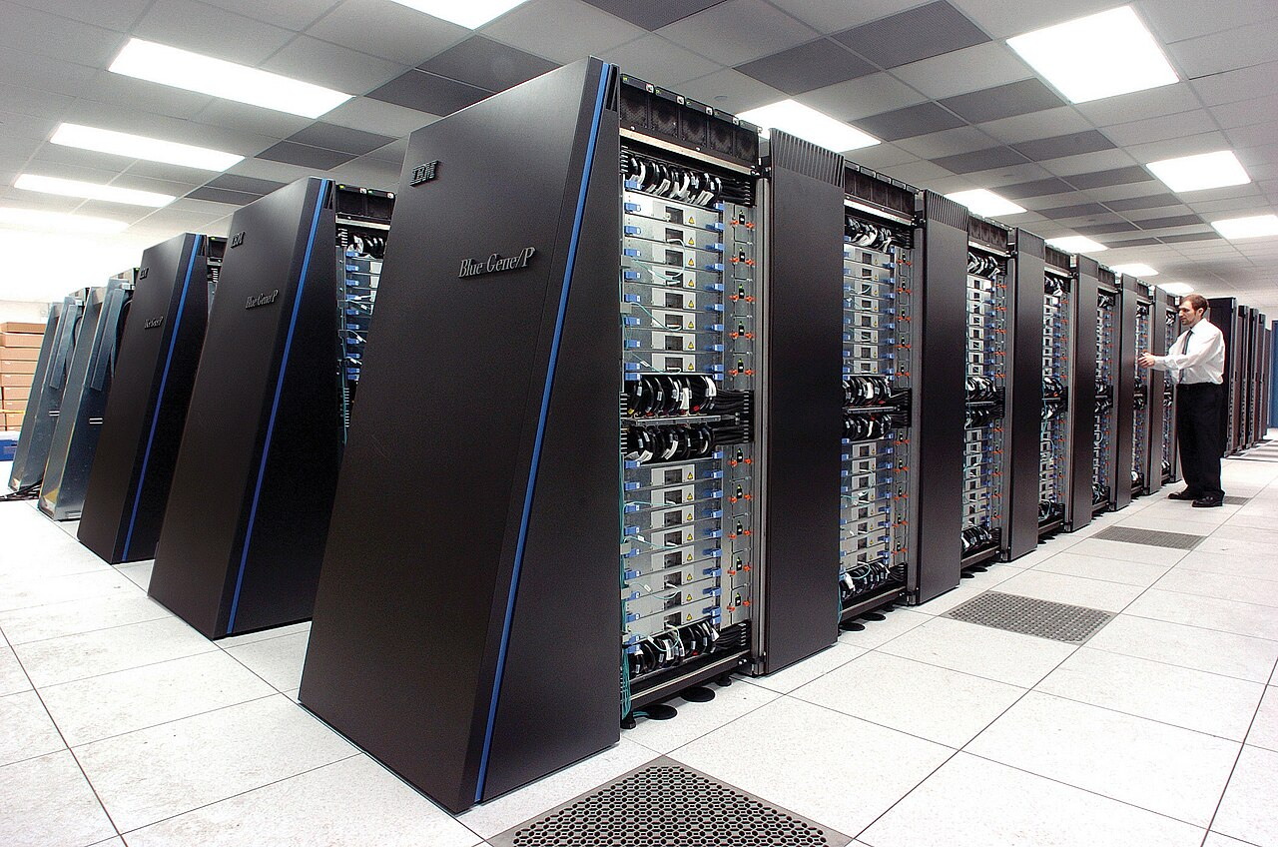
superdatamaskin
Tusenvis av prosessorer som jobber parallelt («Superdatamaskin,» u.å.)
Brukes til klima, vær, medisin og KI («Superdatamaskin,» u.å.)
Måles i FLOPS og rangeres på TOP500 (TOP500, u.å.)
Eksempel: LUMI i Finland, som Norge er med og eier (Sigma2, 2022)
Bruker enormt mye strøm og krever avansert kjøling (KIT, 2021)
Notes:
En superdatamaskin er ikke én stor maskin, men tusenvis av datamaskiner koblet sammen som jobber på samme problem samtidig. Hver av dem kalles en node. Tenk på det som å male et stort hus: én maler bruker lang tid, men tusen malere som tar hver sin del, blir ferdige på et øyeblikk.
Superdatamaskiner brukes til problemer som er altfor store for vanlige maskiner – som klimamodeller, værvarsling, utvikling av medisiner og trening av store AI-modeller.
Ytelsen måles i FLOPS, altså hvor mange beregninger maskinen klarer per sekund. De kraftigste klarer over en milliard milliarder beregninger i sekundet, og de rangeres på en liste som heter TOP500.
Et eksempel nær oss er LUMI i Finland, som Norge er med og eier, og som brukes av norske forskere.
Her er strøm fortsatt et problem, men på en helt annen måte enn i mobilen. En superdatamaskin kan bruke like mye strøm som en liten by, så det handler ikke om batteritid, men om strømregning og kjøling.
Så hvis vi ser på de tre sammen: mobilen sparer strøm, den bærbare balanserer, og superdatamaskinen skalerer opp. Maskinvaren er alltid skreddersydd for det den skal brukes til.

Slide 16
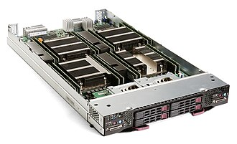
Bladserver
Dyrere og kraftigere enn andre vanlige datamaskiner.
Laget for å kunne stables, for å utvide kraften. (Enterasys, 2011, s. 6)
Prioriterer fart, minne og nettverk.
Ofte uten skjermtilkobling, og styres gjennom nettverk.
Ofte høylytte, da støyproduksjon ikke er en faktor.
Brukes til databaser, applikasjoner, styringssystemer etc.
Supermicro SBI-7228R-T2X, bilde tatt av Dmitry Nosachev.

Slide 17
Kildeliste Prosesssorer
Lingala, S. S. (2025, 01 23). 17 Processor Types Every Engineer Should Know. Henta frå LinkedIn: https://www.linkedin.com/pulse/ultimate-chip-showdown-17-game-changing-processors-you-lingala-qhz1f/
Nätt, T. H. (2025, februar 22). mikroprosessor. Henta frå Snl: https://snl.no/mikroprosessor

Slide 18
Kildeliste datamaskiner
Apple. (2020, 10. november). Apple unleashes M1 [Pressemelding]. https://www.apple.com/newsroom/2020/11/apple-unleashes-m1/
Arm. (2013, 26. februar). Adoption of ARM big.LITTLE technology accelerates [Pressemelding]. https://www.arm.com/company/news/2013/02/adoption-of-arm-biglittle-technology-accelerates
Bramsiepe, A. (2021). [Superdatamaskinen HoreKa i SCC-datasenteret ved KIT] [Fotografi]. Karlsruhe Institute of Technology. https://www.kit.edu/kit/english/pi_2021_059_kit-supercomputer-one-of-the-15-fastest-in-europe.php
Dawood, M. (2019, 8. juli). How good is the new Raspberry Pi 4 as a thin client? Citrix. https://www.citrix.com/blogs/2019-07/how-good-is-the-new-raspberry-pi-4-as-a-thin-client
Elster, A. C. (2026, 13. mars). Superdatamaskin. I Store norske leksikon. https://snl.no/superdatamaskin
Enterasys. (2011). Enterasys Design Center Networking – Connectivity and Topology Design Guide. Enterasys. https://web.archive.org/web/20131005002816/http://www.enterasys.com/company/literature/datacenter-design-guide-wp.pdf
Home Assistant. (u.å.). Raspberry Pi – Home Assistant. https://www.home-assistant.io/installation/raspberrypi/
Intel. (2023, 4. april). Thermal design power (TDP) in Intel® processors. https://www.intel.com/content/www/us/en/support/articles/000055611/processors.html
Karlsruhe Institute of Technology. (2021, 28. juni). KIT supercomputer one of the 15 fastest in Europe [Pressemelding]. https://www.kit.edu/kit/english/pi_2021_059_kit-supercomputer-one-of-the-15-fastest-in-europe.php
Mueller, D. (2003). Upgrading and repairing PCs. (14. utg.) QUE
Sigma2. (2022, 13. juni). Europas kraftigste superdatamaskin skal løse globale utfordringer og fremme grønn omstilling [Pressemelding]. Mynewsdesk. https://www.mynewsdesk.com/no/sigma2/pressreleases/europas-kraftigste-superdatamaskin-skal-loese-globale-utfordringer-og-fremme-groenn-omstilling-3206560
Tracy V. Wilson (2005, 17. aug.) How PCIe Works. HowStuffWorks.com. https://computer.howstuffworks.com/pci-express.htm
TOP500. (2026, 22. juni). TOP500 list – June 2026. https://top500.org/lists/top500/list/2026/06/

Slide 19
Bildekilder
Bramsiepe, A. (2021). [Superdatamaskinen HoreKa i SCC-datasenteret ved KIT] [Fotografi]. Karlsruher Institut für Technologie. https://www.kit.edu/kit/english/pi_2021_059_kit-supercomputer-one-of-the-15-fastest-in-europe.php
Nosachev, D. (2015). [Fotografi av Supermicro SBI-7228R-T2X]. Wikimedia commons. https://commons.wikimedia.org/w/index.php?curid=46899884

